Slide 1


Slide 2

День защитника Отечества.
Очередной сбор семейного клуба группы «Совята» состоялся 21 февраля. Он был посвящен Дню защитника Отечества. В этот деньчествовали всех мужчин и мальчишек. На семейный клуб были приглашены папы, дедушки, дяди и братья воспитанников группы.
«Двадцать третье февраля — Красный день календаря. Поздравляем всех мужчин И желаем счастья им!»

Slide 3
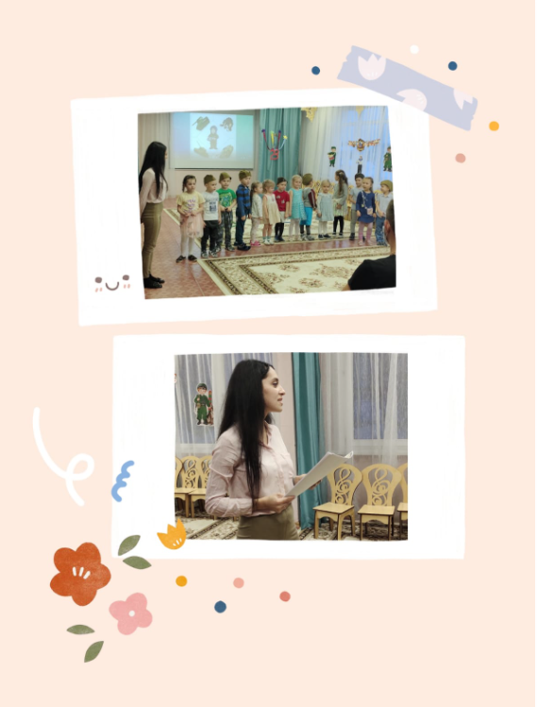
Воспитатели поздравили мужчин и мальчиков с праздником. Дети исполнили для гостей песню о солдатах.

Slide 4
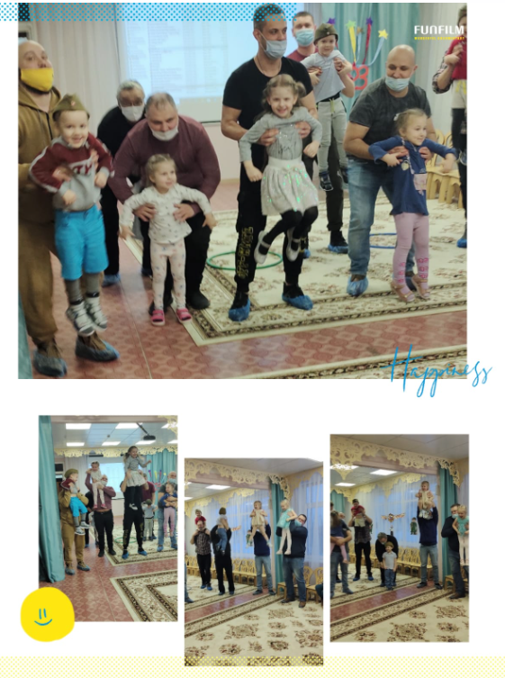
Наши защитники прошли испытания. Первым из ник было «Проверяем мы силенки- папа, подними ребенка!!!»

Slide 5
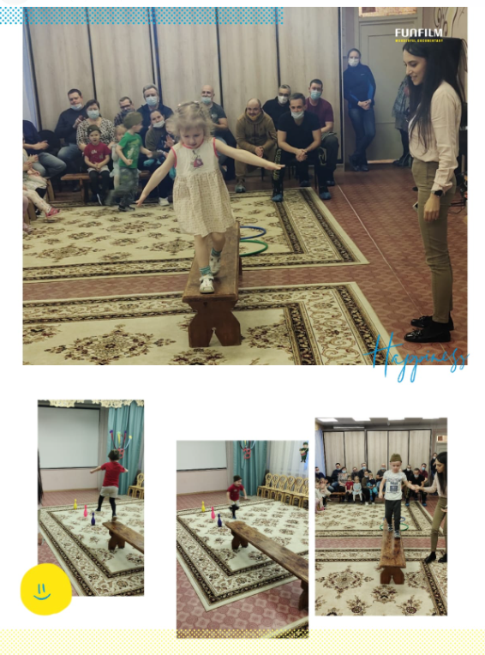
Испытание на ловкость проходили и дети.

Slide 6
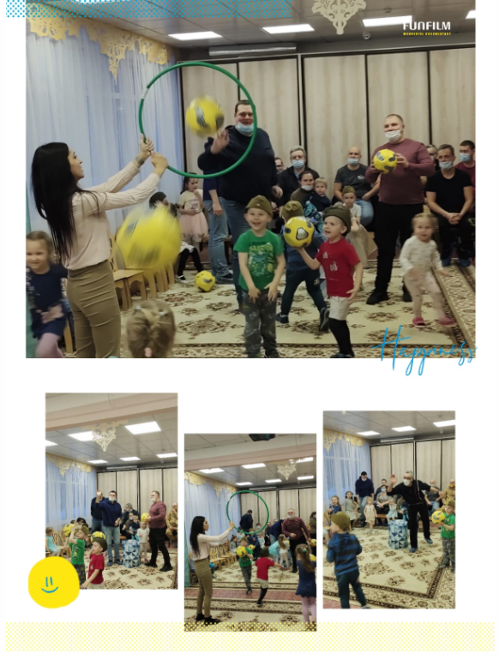
Испытание на меткость проходили и дети и родители.

Slide 7
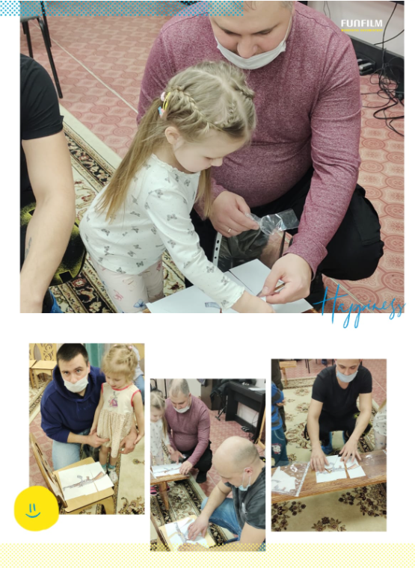
Каждый, кто в душе солдат, собрать сумеет автомат!!! Папы и дети собирали разрезные картинки автомата.

Slide 8
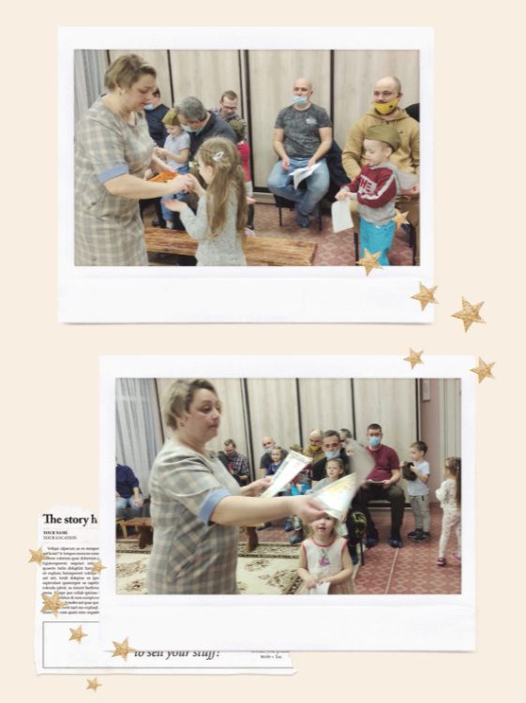
В завершении праздника родителям были торжественно вручены грамоты и благодарности. Старания детей были вознаграждены шоколадными медальками.

